Slide 2




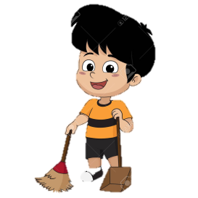

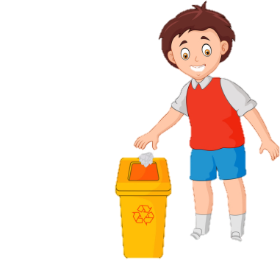





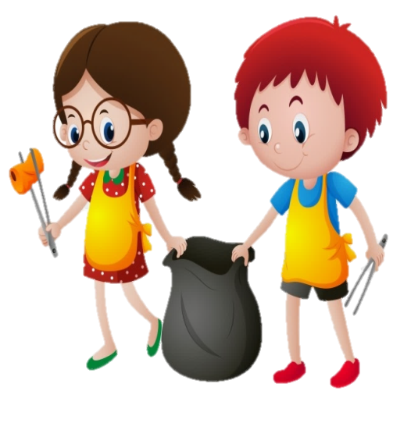







1
3
4
2

Slide 3



Luyện tập: Viết đoạn

Slide 4


Luyện viết đoạn
1. Giới thiệu các đồ chơi mà trẻ em yêu thích
Một số món đồ chơi mà trẻ em thích như: Búp bê, gấu bông, đồ hàng, siêu nhân, lê-gô, máy bay
Notes:
.

Slide 5
2. Viết 3-4 câu giới thiệu một món đồ chơi mà em thích
Em rất thích đồ chơi gấu bông của em. Đó là món quà mẹ mua cho em nhân dịp sinh nhật. Chú gấu bông được làm từ lông mịn, có màu trắng tinh rất xinh xắn. Gấu bông to bằng người em, em có thể dùng ôm khi đi ngủ. Với em, gấu bông như một người bạn đồng hành và chơi đùa cùng với em. Em rất yêu quý món đồ chơi này và sẽ giữ gìn nó thật cẩn thận
Notes:
.

Slide 6


  Tiết 5

Slide 7
Đọc mở rộng

Slide 8
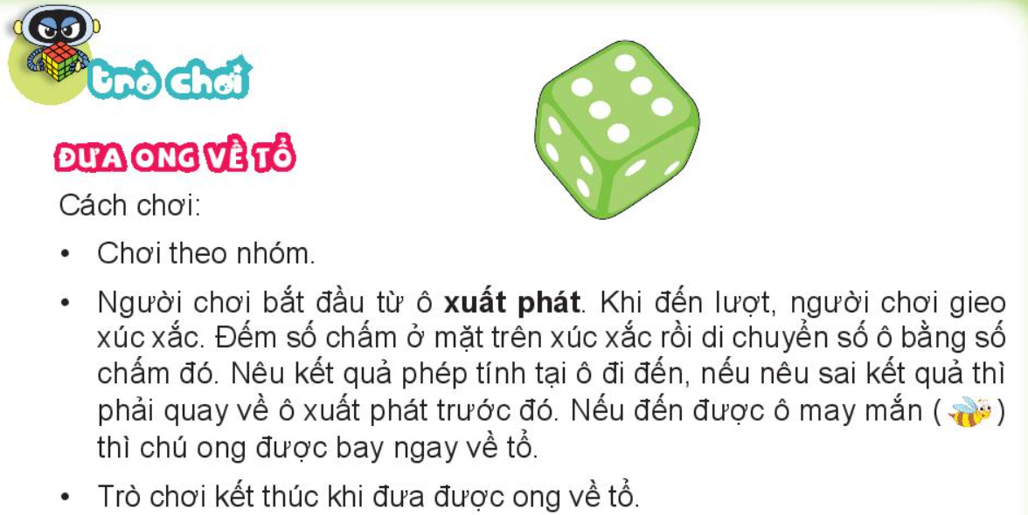
1. Tìm đọc bài hướng dẫn tổ chức trò chơi hoặc hoạt động tập thể
Notes:
.

Slide 9
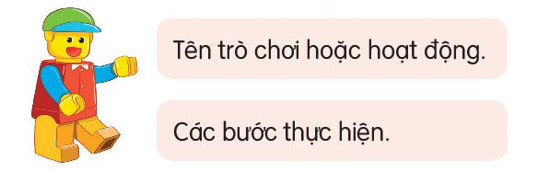
2. Ghi lại các bước tổ chức trò chơi hoặc hoạt động tập thể mà em yêu thích
Notes:
.

Slide 10
TIẾT HỌC KẾT THÚC.
CHÚC CÁC EM CHĂM NGOAN HỌC GIỎI

